Slide 1

Rush-B
Авторы: Рустам Калиев Викторович, Адильжан Байгозин Ерболович

Slide 2
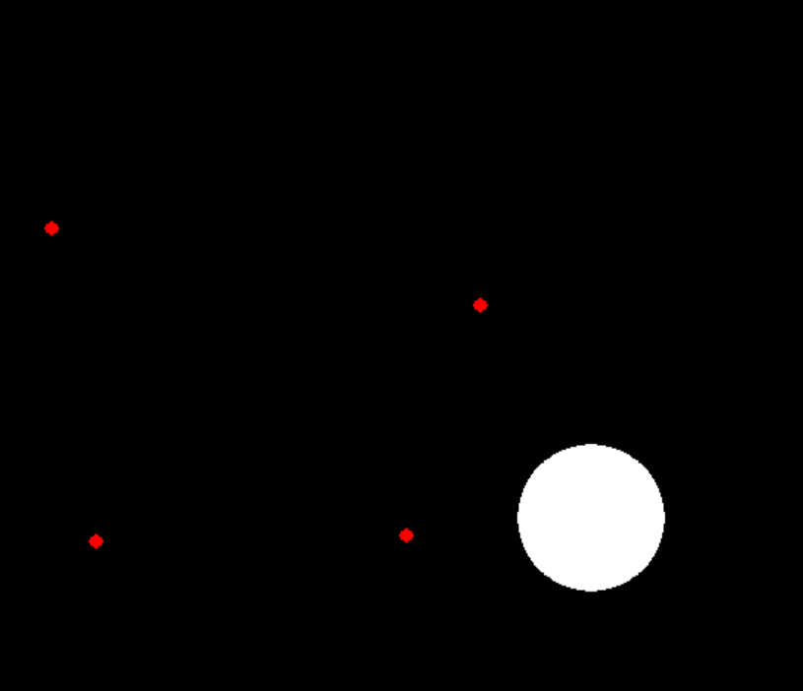
Введение
Суть игры в том, чтобы уворачиваться от летящих пуль. Игра поможет скоротать свободное время и избавиться от скуки.
Управлять шариком можно с помощью стрелок вниз и вверх.
Если вы проиграете, на экране отобразится надпись GAME OVER и игра предложит вам попробовать еще раз.

Slide 3

Реализация
Структура игры весьма интересна – мы использовали такие библиотеки, как:
1. pygame – чтобы создать игровое поле
2. sys – отобразить шрифты
3. random – чтобы расставить пули в случайном порядке.
Также в коде есть страховка на случай, если при начале игры пуля появляется внутри круга

Slide 4
Заключение
Если вам скучно – эта игра отличное средство от скуки, так как она проста в использовании и никогда не надоест.
В следующих обновлениях мы планируем улучшить графику и добавить различные уровни. Пофиксить различные баги и оптимизировать игру.
Мы всегда рады критике, и если вам есть что сказать, обязательно оставьте отзыв.

